Slide 1
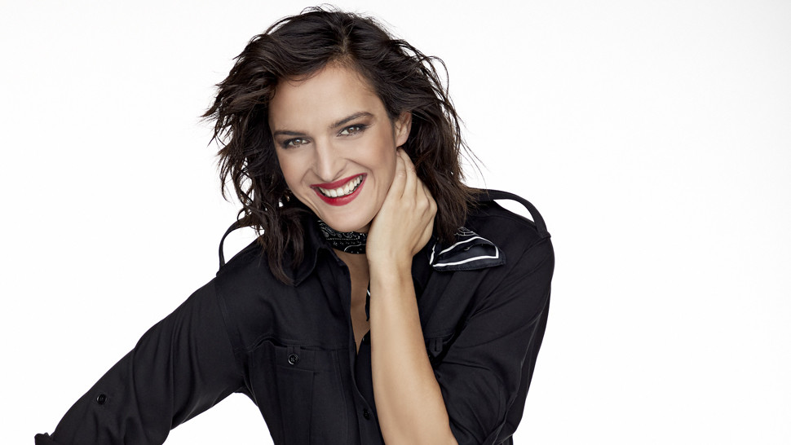
Jana Kirschner
POKOJ
V
DUŠI

Slide 2
Popularitu si získala albumom V cudzom meste,
za ktorý jej boli udelené ceny Hudobnej akadémie v dvoch kategóriách: Umelec roka a Album roka.
V roku 1999 vyhrala v ankete Zlatý slávik v kategórii Speváčka roka a denníkom Pravda bola zaradená medzi
10 osobností roka.

Slide 3
29. januára 2009 bola premiéra slovenského filmu Pokoj v duši.
Autorkou aj interpretkou skladby s rovnomerným názvom je speváčka Jana Kirschner.
2009 - Jana Kirschner - „Pokoj v duši“ - kategória Rádioslávik (najhranejší interpret v rádiu)
2009 - Jana Kirschner - „Pokoj v duši“ - kategória Hit roka
https://www.youtube.com/watch?v=ZMZSv54CIt4

Slide 4
PRÁCA S TEXTOM

Slide 5
ZAMYSLI SA
Akú náladu v tebe vyvoláva text populárnej piesne pokoj v duši?
Líšia sa tvoje pocity pri čítaní, resp. počúvaní piesne Pokoj v Duši a piesne v Dolinách?

Slide 6
ZAMYSLI SA
Vysvetli význam nasledujúcich veršov:
Utíchol les, osirel háj, škovránok hlávku k zemi kloní, zbohom dnes dám
Čo nosím v srdci nespália
Čo život rozdelí, smrť spojí naveky

Slide 7
RIEŠENIE
Vysvetli význam nasledujúcich veršov:
1. Utíchol les, osirel háj, škovránok hlávku k zemi kloní, zbohom dnes dám
Keď sa končí láska, aj príroda zosmutnie a stíchne.
2. Čo nosím v srdci nespália
Láska v srdci zostáva naveky.
3. Čo život rozdelí, smrť spojí naveky
Ak aj život dvoch ľudí rozdelí, po smrti sa opäť stretnú.

Slide 8
ZAMYSLI SA
Urč:
Literárnu formu
Literárny druh
Literárny žáner
Pomenuj:
Tému
Hlavnú myšlienku

Slide 9
RIEŠENIE
Literárna forma: poézia
(pretože je písaná viazanou rečou, má verše a strofy)
Literárny druh: lyrika
(pretože nemá dej, vyvoláva v nás emócie, pocity a myšlienky, ktoré nám odovzdáva autor)
Literárny žáner: populárna pieseň
(je všeobecne známa, obľúbená pieseň, má refrén, autora hudby-skladateľa, aj autora textu-textára)

Slide 10
RIEŠENIE
Téma: smútok, odchod, opustenie
Hlavná myšlienka: Keď sa končí láska, aj príroda zosmutnie a stíchne.

Slide 11
ZAMYSLI SA
Aký rým sa nachádza v týchto veršoch?
Škovránok hlávku k zemi kloní, umrela pieseň na jabloni, utíchol les, osirel háj,
milému svojmu zbohom dnes daj.

Slide 12
RIEŠENIE
Škovránok hlávku k zemi kloní, umrela pieseň na jabloni, utíchol les, osirel háj,
milému svojmu zbohom dnes daj.
Druh rýmu: Združený rým
Schéma: aabb

Slide 13
ZAMYSLI SA
Pomenuj básnické prostriedky:
Umrela pieseň na jabloni
Duša boľavá
Nekľudná pieseň
Utíchol les
Život rozdelí
Smrť spojí
Hlávka

Slide 14
RIEŠENIE
Pomenuj básnické prostriedky:
Umrela pieseň na jabloni - personifikácia
Duša boľavá - epiteton
Nekľudná pieseň - epiteton
Utíchol les - personifikácia
Život rozdelí - personifikácia
Smrť spojí – personifikácia
Hlávka - zdrobnenina

Slide 15
POZNÁMKY DO ZOŠITA

Slide 16
JANA KIRSCHNER POKOJ V DUŠI
Autorka textu aj hudby
Literárna forma: poézia
Literárny druh: lyrika
Literárny žáner: populárna pieseň
Téma: smútok, odchod, opustenie
Hlavná myšlienka: Keď sa končí láska, aj príroda zosmutnie a stíchne.
Druh rýmu: združený (aabb)

